Slide 1


Prepa Du Prepa
{
<--! Laghouanem Sofien Hamraoui Arij
Zahar Cyrine Abid Youssef -->
}
...

Slide 2
Plan
01
02
03
Introduction
Étude de l'existant
Analyse des besoins
04
Définition des besoins
05
Conception de la solution
06
Implémentation et Tests
07
Conclusion

Slide 3
01
Introduction
{
..
}
..

Slide 4
Introduction
*
Notre plateforme est là pour aider les étudiants en préparation pour les concours d'ingénierie en regroupant des ressources importantes. Actuellement, trouver ces ressources est difficile. Notre objectif est de simplifier cela en offrant un accès facile à tout ce dont ils ont besoin
{01}

Slide 5
02
Étude de l'existant (problématique, solution proposée)
{
..
}
..

Slide 6
Étude de l'existant
{
Problématique
Les étudiants en prépa pour les concours d'ingénierie ont du mal à trouver des ressources variées et centralisées pour réussir leurs examens.
}
..
{02}

Slide 7
Étude de l'existant
{
Solution proposée
Développer un site web dédié offrant des cours, des examens, des concours et des corrigés, facilitant ainsi l'accès à des ressources essentielles pour la préparation aux concours
}
..
{03}

Slide 8
03
Analyse des besoins
{
..
}
..

Slide 9
Analyse des besoins
Besoins fonctionnels :
Gestion des comptes utilisateurs.
Gestion des supports
La recherche des supports.
Gestion des messages
*
{04}

Slide 10
Analyse des besoins
Besoins non fonctionnels :
Interface conviviale et intuitive.
Sécurité renforcée : authentification et cryptage des données.
*
{05}

Slide 11
04
Définition des besoins (identification des acteurs, diagramme cas d'utilisation)
{
..
}
..
{06}

Slide 12


Définition des besoins
}
Identification des acteurs
L’admin peut tout gérer.
Les étudiants et les enseignants qui peuvent gérer, rechercher les supports et s’échanger.
..
{07}

Slide 13
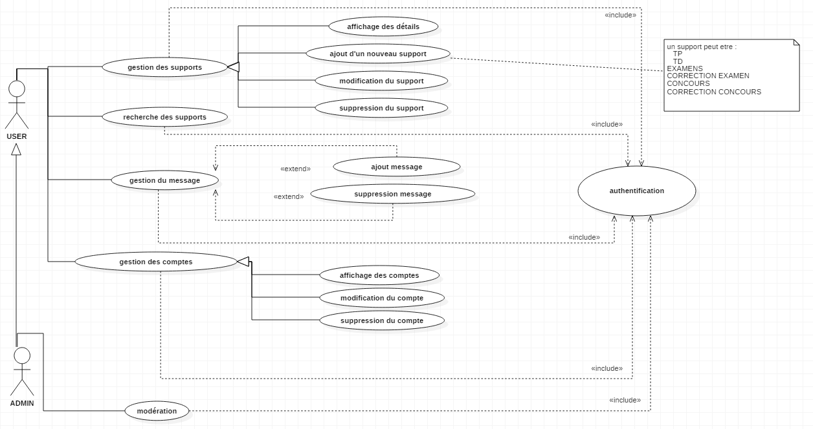
Définition des besoins diagramme cas d'utilisation
{08}

Slide 14
05
Conception de la solution (diagramme de classes, choix architectural)
{
..
}
..
{09}

Slide 15
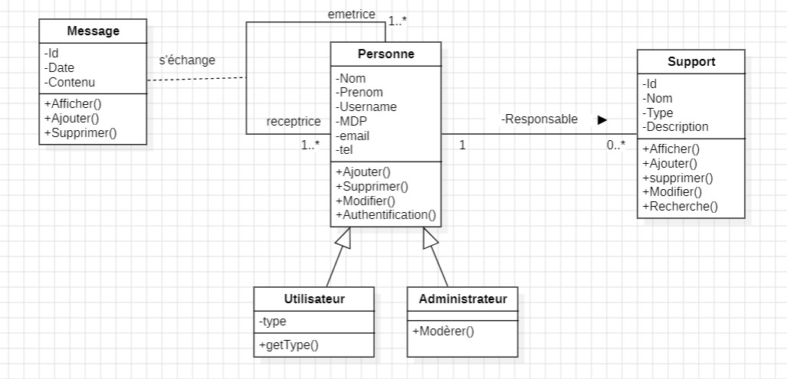
Conception de la solution diagramme de classes
{10}

Slide 16
Conception de la solution choix architectural
*
Pour "Prepa du Prepa", nous avons adopté une architecture client/serveur :
Séparation : Le client gère l'interface utilisateur, le serveur traite les données.
Scalabilité : Facile à étendre pour plus d'utilisateurs.
{11}

Slide 17
Conception de la solution choix architectural
*
Pour "Prepa du Prepa", nous avons adopté une architecture client/serveur :
Sécurité : Données sensibles traitées et stockées sur le serveur.
Accessibilité : Accessible via un navigateur web, sans installation.
{01}

Slide 18
06
Implémentation et Tests (diagramme de déploiement, capture des Tests)
{
..
}
..

Slide 19
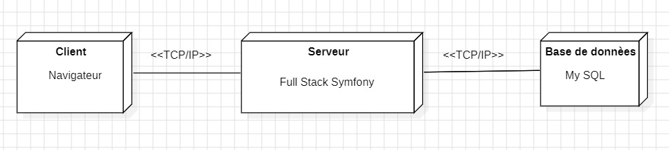
Implémentation et Tests Diagramme de déploiement
{12}

Slide 20
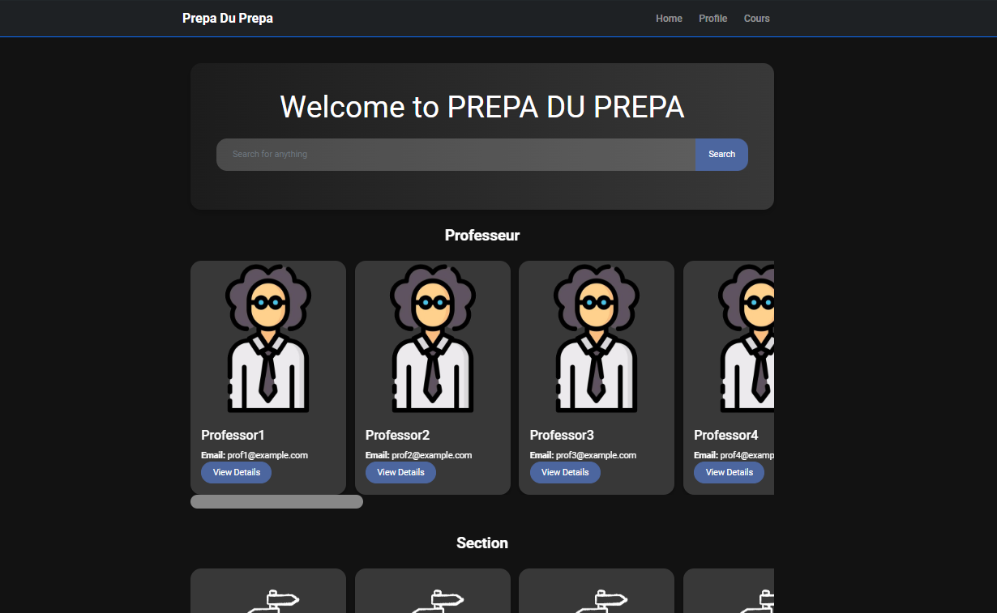
Tests de l’application
{
}
...
{13}

Slide 21
07
Conclusion
{
..
}
..

Slide 22
Conclusion
{
..
En conclusion, "Prepa du Prepa" répond aux défis des étudiants en prépa pour les concours d'entrée aux écoles d'ingénieurs. Inspirée des meilleures pratiques, notre plateforme offre des ressources inclusives et une expérience d'apprentissage efficace.
}
..
{14}

Slide 23


Merci Pour Votre Attention!

